Slide 1
Разработка СИПР на основе АООП вариант 2 для обучающихся с умственной отсталостью (интеллектуальными нарушениями.
Учитель I квалификационной категории Л. И. Кочина

Slide 2
Дети с умеренной и тяжелой умственной отсталостью характеризуются выраженным недоразвитием мыслительной деятельности, препятствующим освоению предметных учебных знаний.

Slide 3
Дети с глубокой умственной отсталостью часто не владеют речью, они постоянно нуждаются в уходе и присмотре. Значительная часть детей с тяжелой и глубокой умственной отсталостью имеют и другие нарушения, что дает основание говорить о тяжелых и множественных нарушениях развития (ТМНР), которые представляют собой не сумму различных ограничений, а сложное качественно новое явление с иной структурой, отличной от структуры каждой из составляющих.

Slide 4
Что такое специальная индивидуальная программа развития (СИПР)?
Специальная индивидуальная программа развития (СИПР) – программа, разработанная на основе АООП с учетом особенностей психофизического развития обучающегося, его индивидуальных возможностей.

Slide 5
Целью реализации СИПР является обретение обучающимся с умеренной, тяжелой, глубокой умственной отсталостью (интеллектуальными нарушениями), с ТМНР, таких жизненных компетенций, которые позволяют ему достигать максимально возможной самостоятельности в решении повседневных жизненных задач, обеспечивают его включение в жизнь общества на основе индивидуального поэтапного, планомерного расширения жизненного опыта и повседневных социальных контактов в доступных для него пределах.

Slide 6
Структура специальной индивидуальной программы развития включает:
Общие сведения о ребёнке.
Характеристика, включающая оценку развития обучающегося на момент составления программы и определяющая приоритетные направления воспитания и обучения ребёнка.
Индивидуальный учебный план.
Содержание образования в условиях организации и семьи.
Организация реализации потребности в уходе и присмотре.

Slide 7
6. Перечень специалистов, участвующих в разработке и реализации СИПР.
7. Перечень возможных задач, мероприятий и форм сотрудничества организации и семьи обучающегося.
8. Перечень необходимых технических средств и дидактических материалов.
9. Средства мониторинга и оценки динамики обучения.

Slide 8
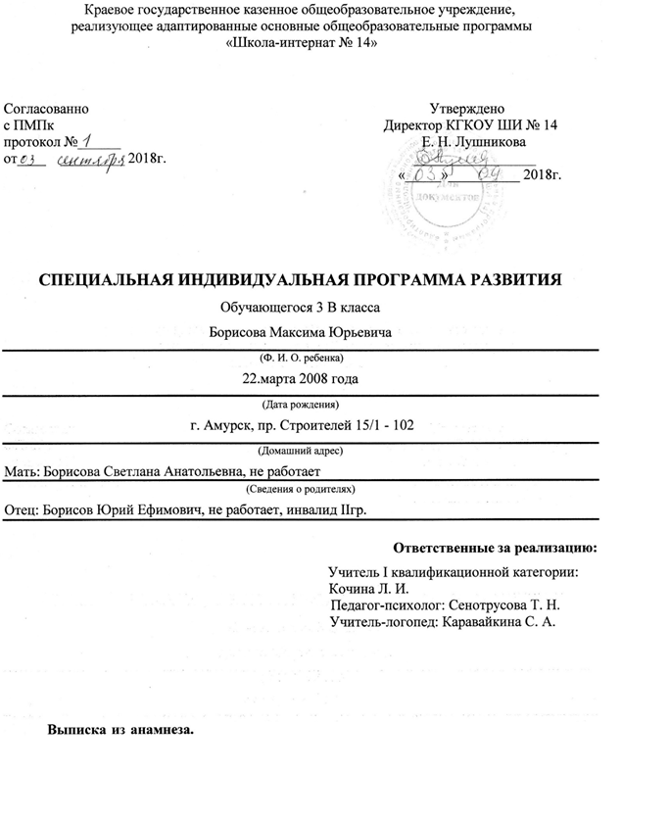

Slide 9
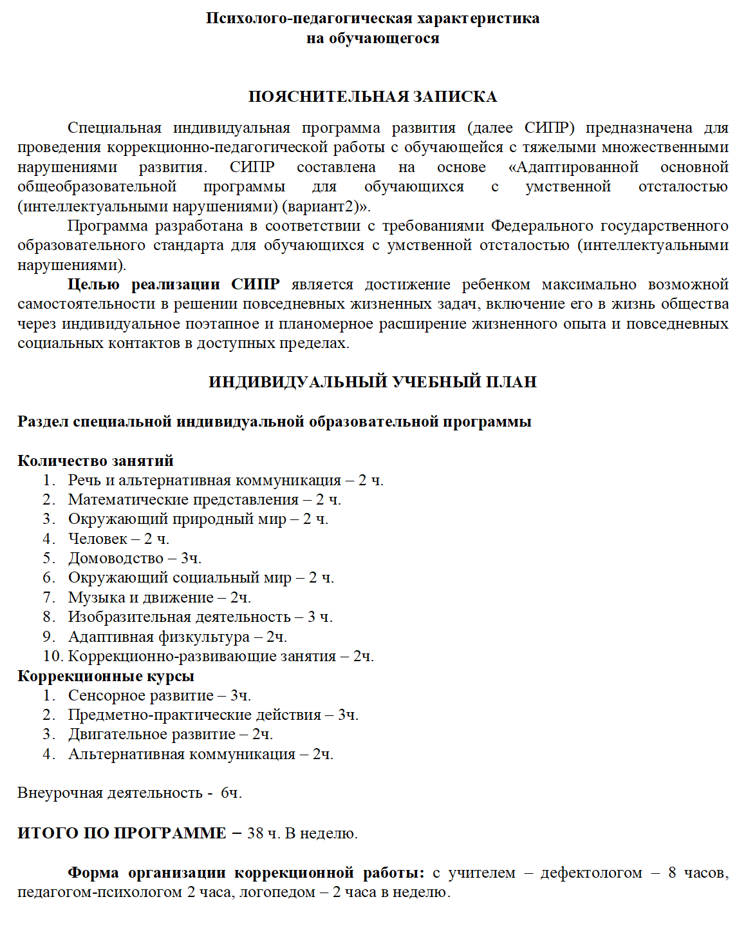

Slide 10
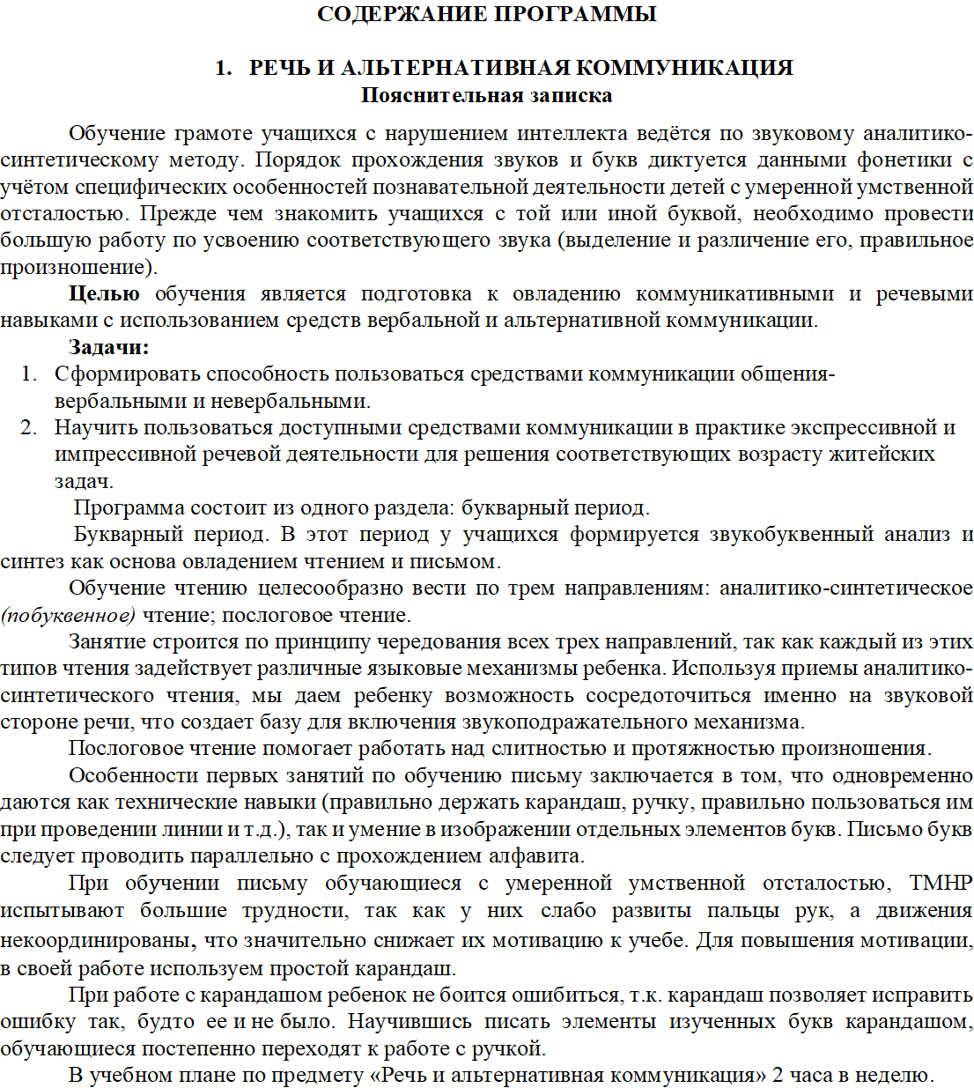

Slide 11
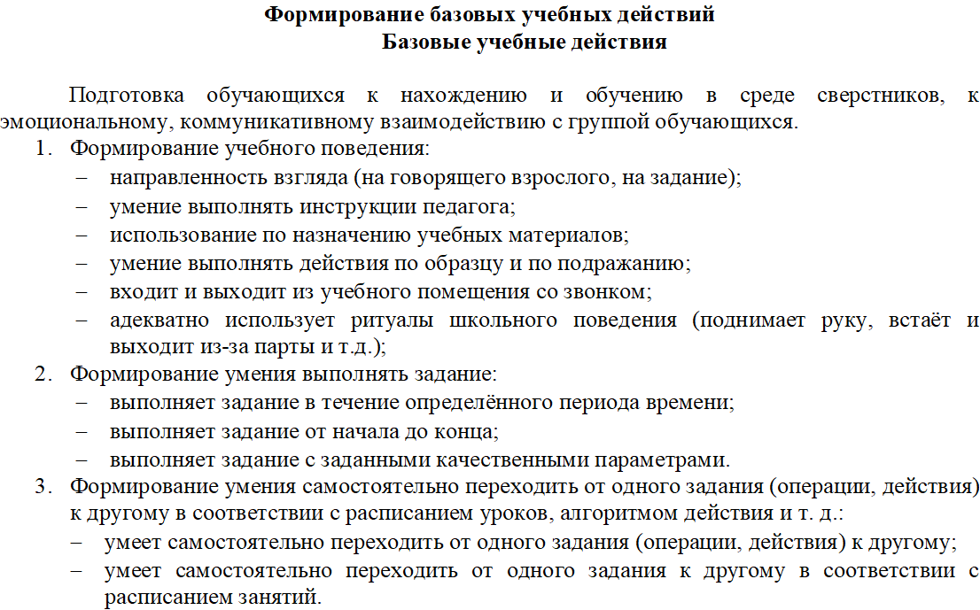

Slide 12
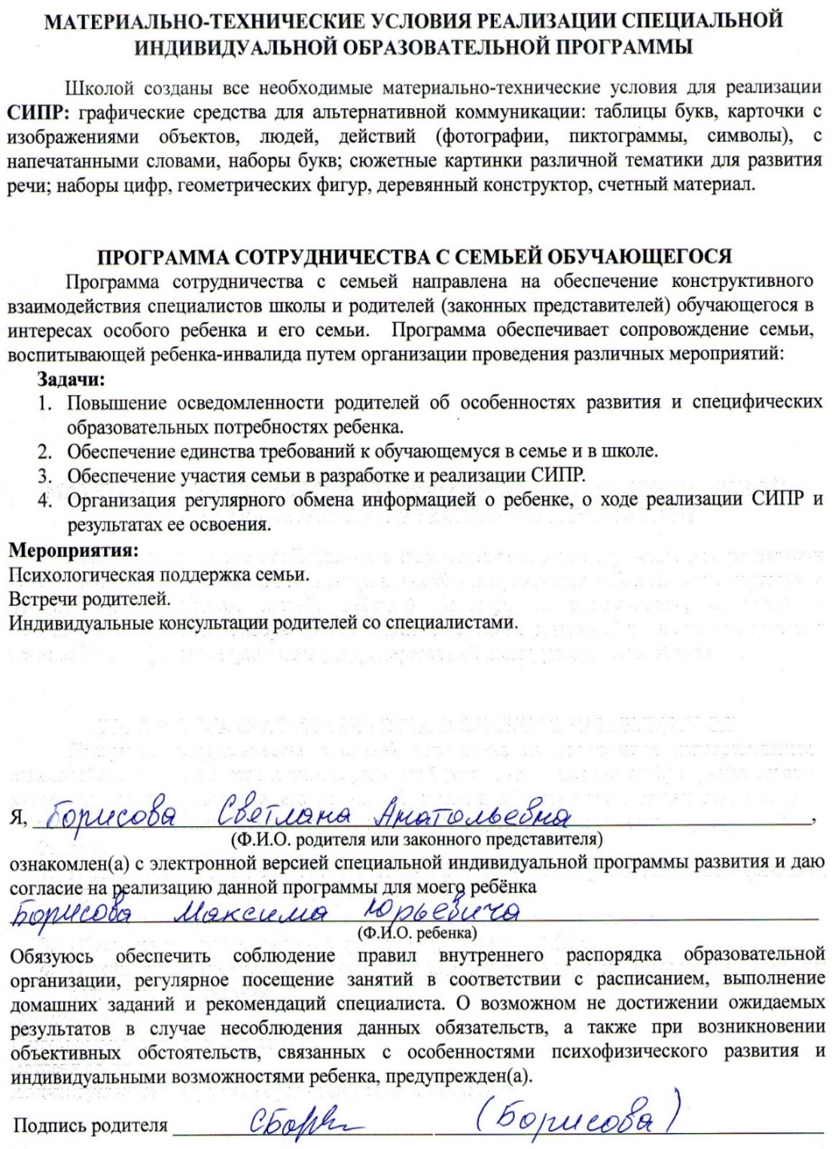

Slide 13
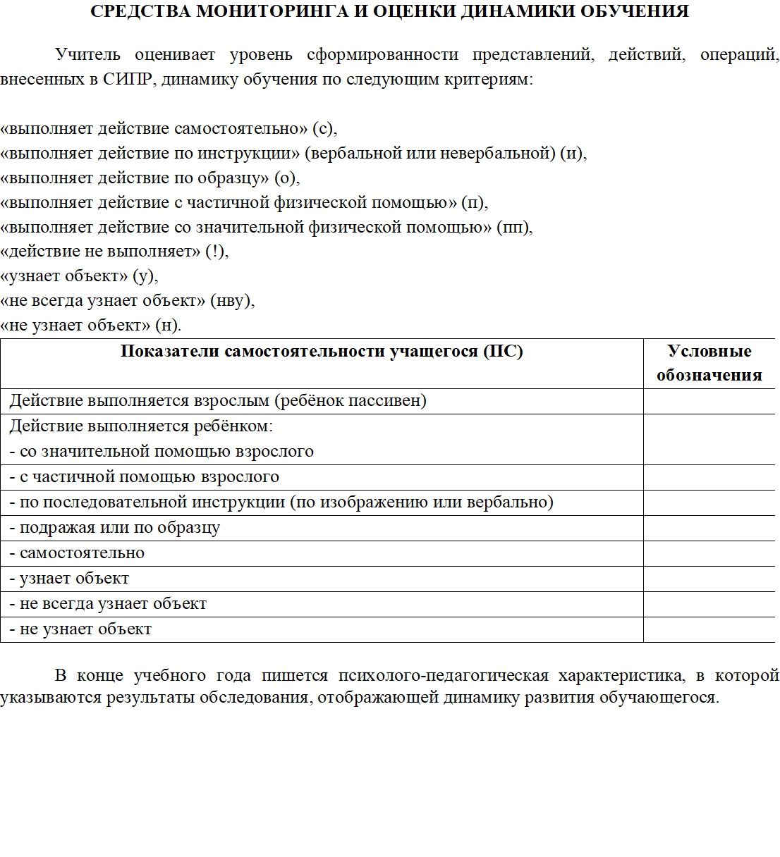

Slide 14
Информационные источники
Автор фона для рамки Ольга Бор http://www.olgabor.com/
Сайт http://linda6035.ucoz.ru/

